Slide 1
SPFX Extensions … ¿Qué hay de nuevo viejo?
Adrián Díaz Cervera – Sergio Hernandez Mancebo

Slide 2


Slide 3
Agenda
Introducción
ListView CommandSet
Field Customizer
Applicattion Customizer
Herrramientas
Depuración
Demo

Slide 4
It’s morning again in SharePoint or not??
Hace un año aprox. se publicó SPFX al mundo
Muchas dudas ->
Nuevo modelo de desarrollo si o no?
Retorno de WebParts
Onpremise death??
Junto con SPFX -> Modern Team Sites
Más dudas ->
JSLink Se utilizará o no?
Como se personalizará? Se podrá personalizar
Personalización de Formularios

Slide 5
SPFX Extensions
Nueva herramienta para reemplazar Custom Actions y JSLink
En que escenarios se aplica:
Añadir JavaScript a cada página
Inyectar nuevo contenido en cada página (Menú,…)
Cambiar el renderizado de algún campo
Añadir acciones sobre ciertos elementos de la Ribbon o menú contextual
PopUp

Slide 6
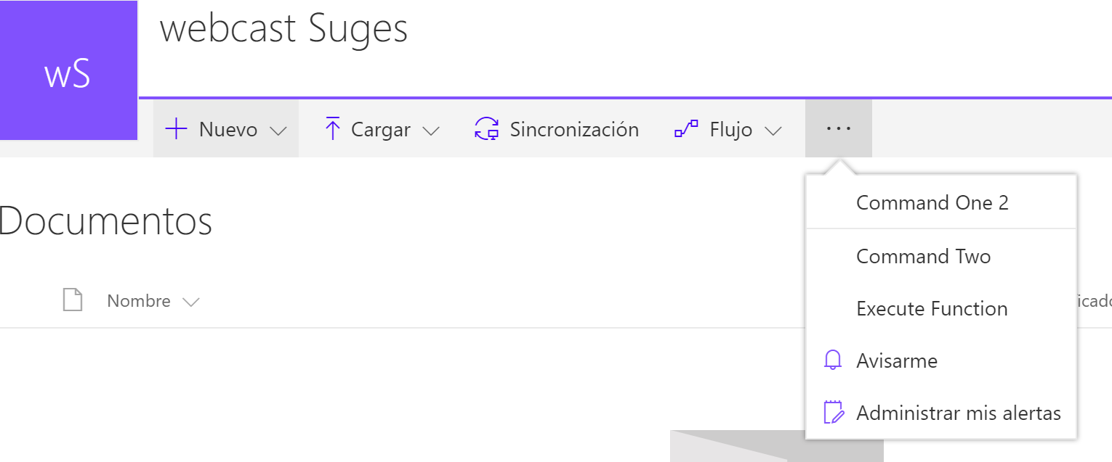
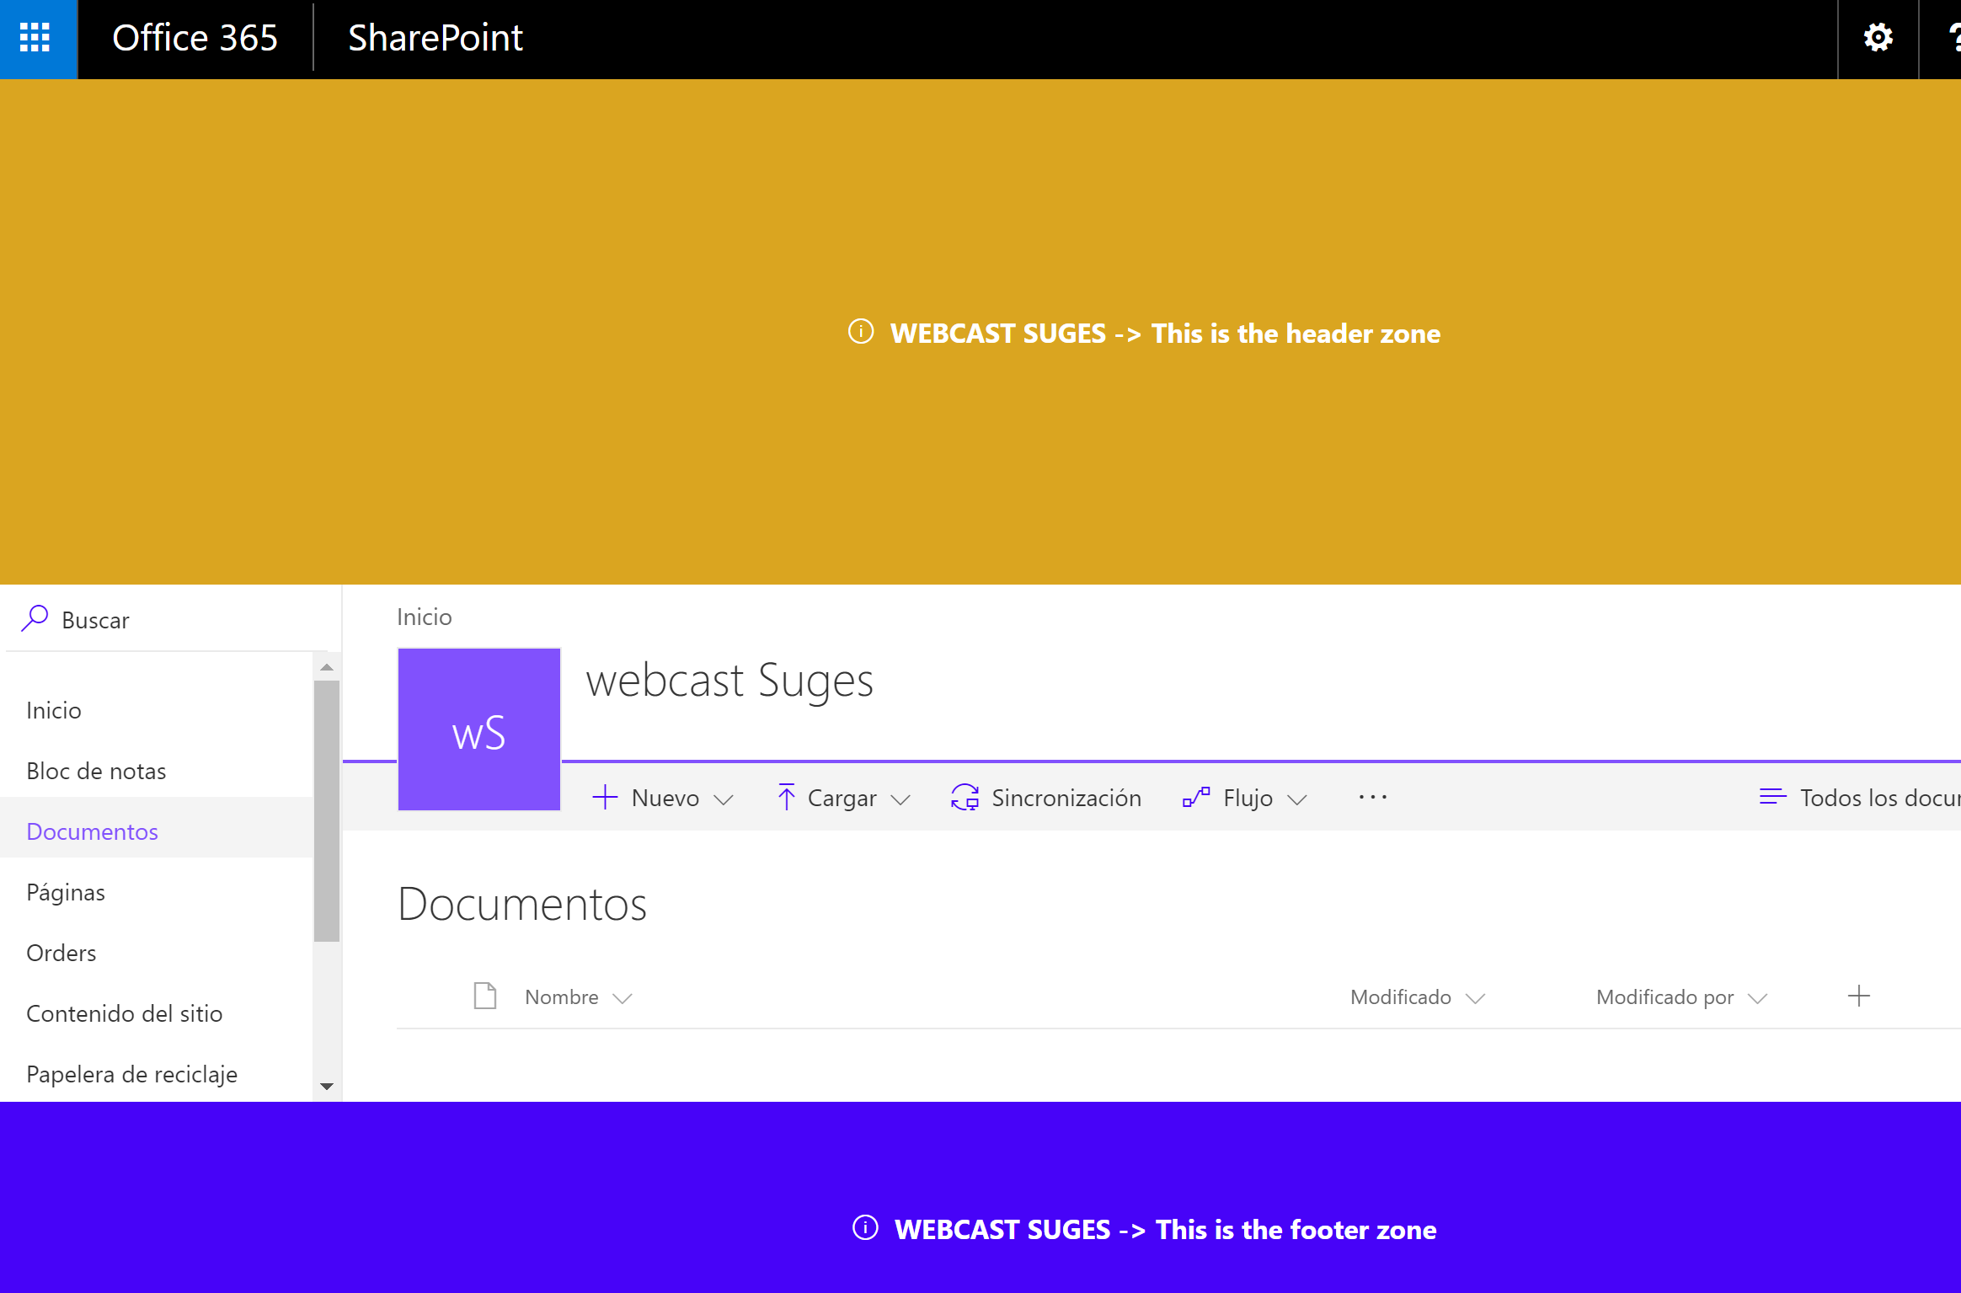
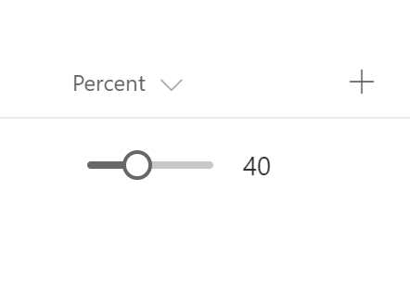
Tipos de Extensions
Applicattion Customizer -> Extender la UI y añadir JS a nuestros desarrollos
List View Extensions-> Permitier añadir botones y acciones al menú contextual
Field Customizer-> Permitir la personalización de los campos de las listas

Slide 7
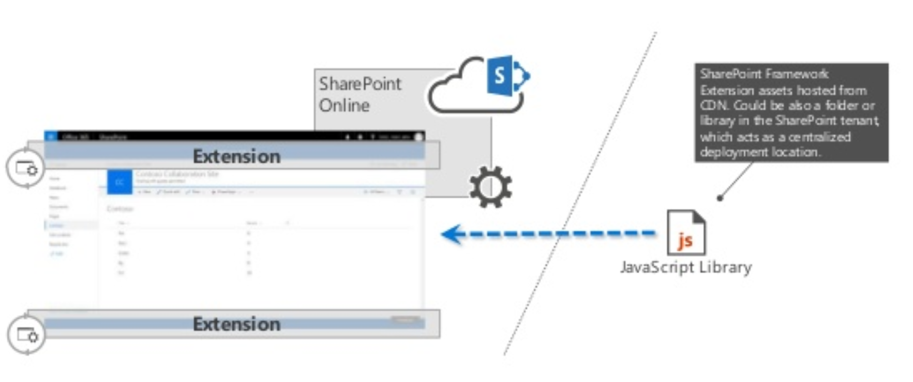
Arquitectura lógica de una Extension

Slide 8
Application Customizer
Se puede utilizar para inyectar JS de una forma elegante
Estan asociados al Site Collection, Site o List

Slide 9
Field Customizer
Se puede utilizar para sobreescribir la presentación de un campo
Se pueden asociar tanto a columnas de sitio, como columnas propias de una Lista
Asocia el CustomClientId con una User Custom Action

Slide 10
ListView Command Set
Proporciona acción a los botones de una lista
Se permite en la “Ribbon” y en los elementos contextuales
Asocia el CustomClientId con una User Custom Action

Slide 11
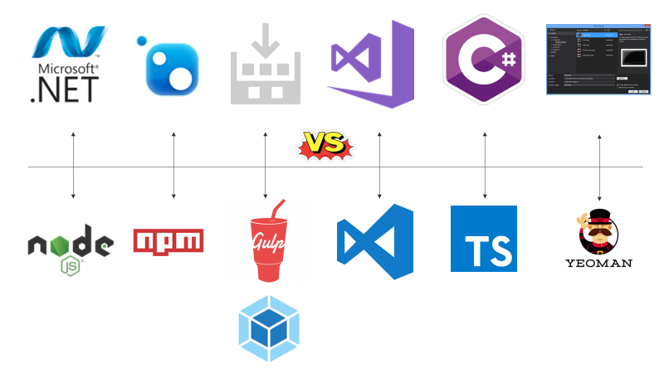
SPFX Toolchain …. Repeat !!

Slide 12
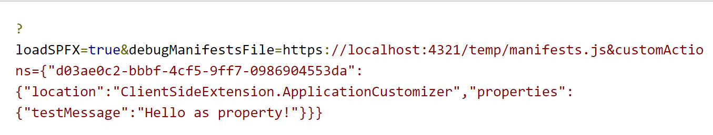
Como depurar…
No hay entorno en local
Hay que activar nuestro servidor NodeJS en localhost
Ir a nuestro SharePoint Online y añadir los siguientes parámetros varia dependiendo del tipo de extension:
Permitir los scripts de despliegue

Slide 13
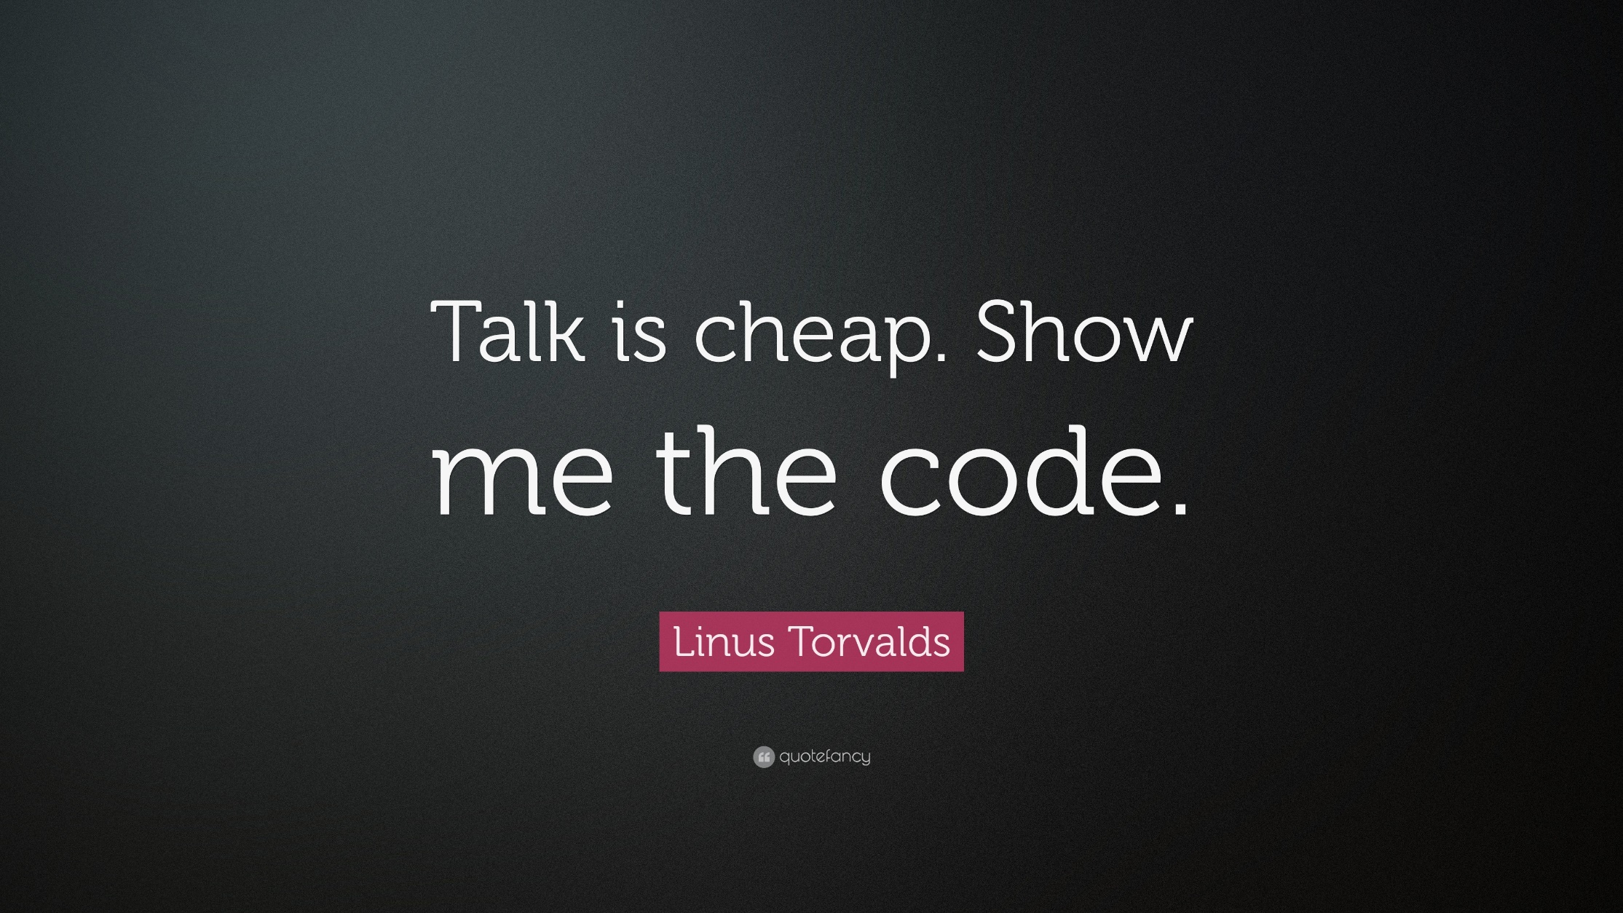
DEMO

